Slide 1

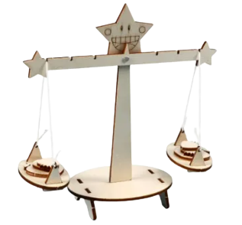
BÀI 8
CÂN THĂNG BẰNG
Tiết 1

Slide 2
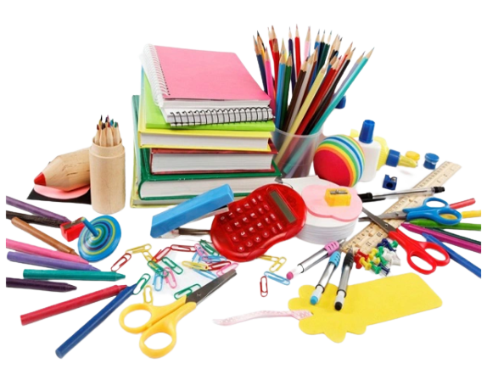
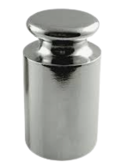
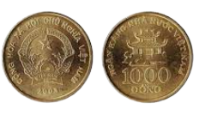
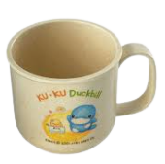
TRÒ CHƠI “TÔI CẦN, TÔI CẦN”
CÁCH CHƠI
Mỗi nhóm được nhận một đồ vật đã biết rõ khối lượng (gam), ví dụ: quả cân, đồng xu,...
Các nhóm thi tìm nhanh hai đồ vật nặng hơn, hai đồ vật nhẹ hơn đồ vật
được nhận
Notes:
GV chia lớp thành các nhóm
Quản trò hô: Tôi cần, tôi cần. HS hô : Cần gì, cần gì?
Quản trò yêu cầu các nhóm tìm các đồ vật nặng hoặc nhẹ hơn 1 khối lượng cho trước. Chẳng hạn: “Tôi cần 1 đồ vật nhẹ hơn 5 g”.
Các nhóm HS thực hiện, nhóm nào tìm đúng và nhanh nhất được 1 điểm. Sau 5 lượt chơi, nhóm nào được nhiều điểm nhất sẽ chiến thắng.
HS chia sẻ điều rút ra được thông qua trò chơi, chẳng hạn : nhanh mắt, nhanh tay, ước lượng cân nặng của các đồ vật để tìm cho đúng hoặc nhìn trên bao bì để biết chọn đồ vật có khối lượng phù hợp.

Slide 3
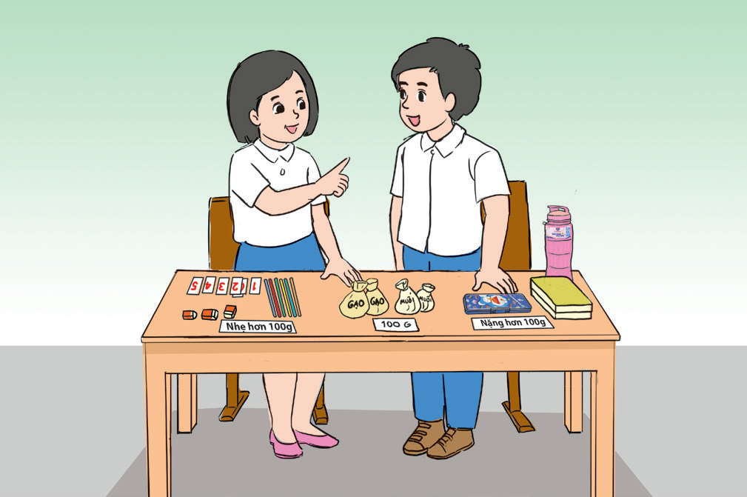
TRÒ CHƠI “TÔI CẦN, TÔI CẦN”
Không biết đồ vật
bên mình nặng hơn hay bên bạn nặng hơn nhỉ?
Vậy chúng mình
làm dụng cụ
để kiểm tra nhé!
Notes:
GV đặt vấn đề : Có những đồ vật mà chúng ta khó ước lượng được đúng cân nặng, một số đột cũng không có bao bì hoặc không ghi thông tin trên bao bì vậy Làm thế nào mà có thể xác định vật đó nặng bao nhiêu gam?
HS thảo luận và chia sẻ cách của nhóm . Chẳng hạn : Trong cuộc sống, em thấy người ta thường dùng dụng cụ gì để xác định cân nặng của các đồ vật? (cái cân, cân thăng bằng)

Slide 4
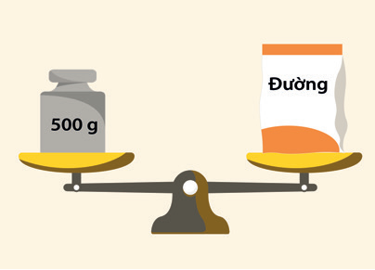
SỐ?
500
Gói đường cân nặng ........... g
Notes:
GV dẫn dắt: em hãy nhìn hình trên và cho biết các vật trên nặng bao nhiêu? Vì sao em biết vật có số cân đó? (2 đĩa cân thăng bằng thì vật ở trên hai đĩa cân đó có cùng khối lượng)

Slide 5
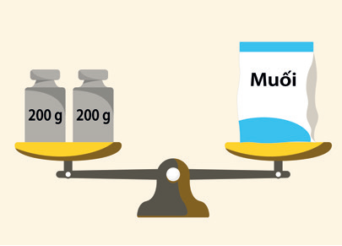
SỐ?
400
Gói muối cân nặng …...... g
Notes:
GV dẫn dắt: em hãy nhìn hình trên và cho biết các vật trên nặng bao nhiêu? Vì sao em biết vật có số cân đó?

Slide 6
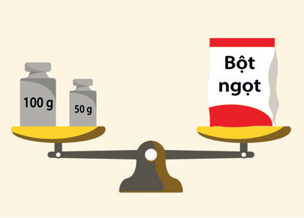
SỐ?
150
Gói bột ngọt cân nặng ........... g
Notes:
GV dẫn dắt: em hãy nhìn hình trên và cho biết các vật trên nặng bao nhiêu? Vì sao em biết vật có số cân đó?

Slide 7
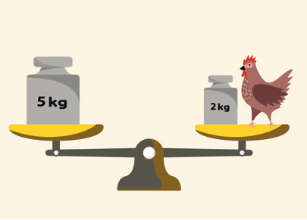
SỐ?
3
Con gà cân nặng …......kg
Notes:
GV dẫn dắt: em hãy nhìn hình trên và cho biết các vật trên nặng bao nhiêu? Vì sao em biết vật có số cân đó?

Slide 8
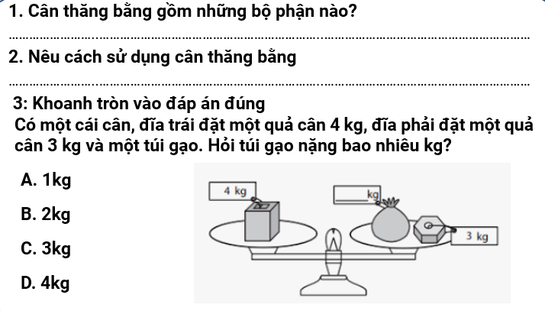
PHIẾU HỌC TẬP SỐ 1
Trụ cân, đế cân, đòn cân, đĩa cân, quả cân
Đặt vật vào 1 bên và quả cân vào bên kia cho đến khi 2 cân thăng bằng
Notes:
GV hướng dẫn HS hoàn thiện phiếu học tập số 1, cho HS các nhóm lên trình bày phiếu học tập

Slide 9
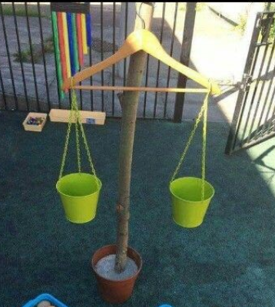
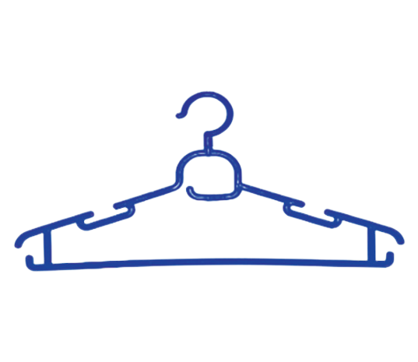
BÀI 8
CÂN
THĂNG
BẰNG
Tiết 2

Slide 10
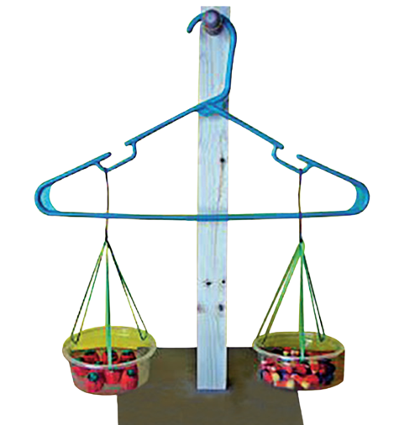
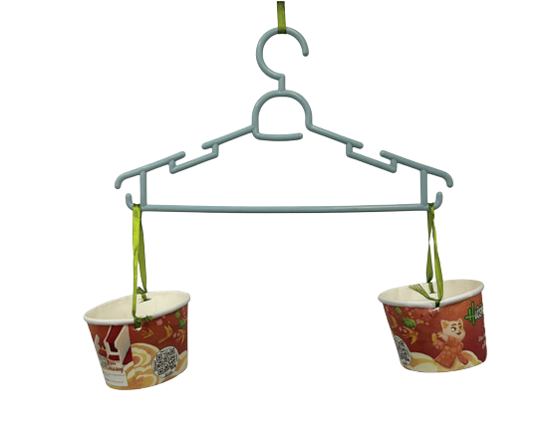
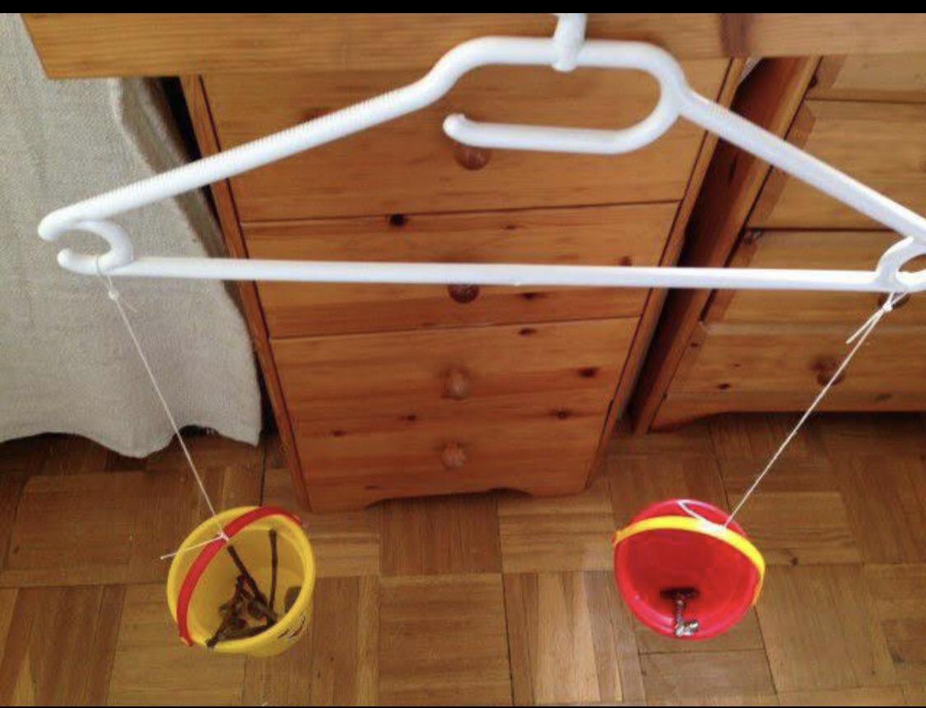
ĐỀ XUẤT Ý TƯỞNG VÀ CÁCH LÀM CÂN THĂNG BẰNG
Thảo luận và chia sẻ ý tưởng làm cân thăng bằng theo các tiêu chí
Gợi ý
Notes:
GV cho HS thảo luận nhóm để đưa ra ý tưởng của nhóm, hỗ trợ nếu nhóm gặp khó khăn trong việc thể hiện ý tưởng.
GV chiếu tiêu chí sản phẩm và yêu cầu nội dung thảo luận của học sinh bám sát với các tiêu chí đó

Slide 11
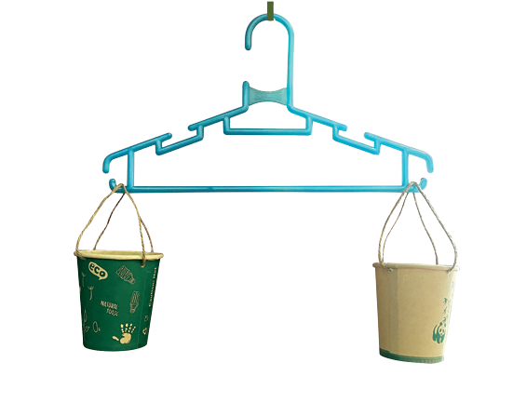
TIÊU CHÍ SẢN PHẨM
 Cân ở vị trí thăng bằng khi vật ở hai đĩa cân có cùng khối lượng.
 Chắc chắn, dễ sử dụng, đảm bảo tính thẩm mĩ.
Notes:
GV nêu yêu cầu sản phẩm, trong đó có thể gợi mở cho HS cách làm sử dụng hình vẽ, cắt dán hoặc một số đồ chơi có sẵn thực hiện

Slide 12
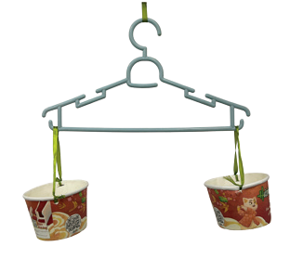
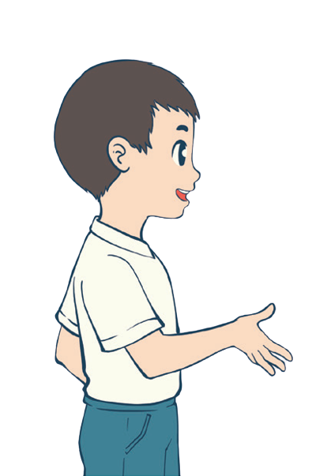
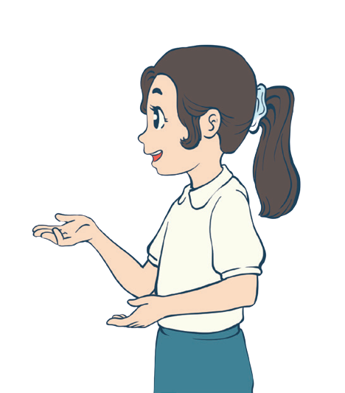
ĐỀ XUẤT Ý TƯỞNG VÀ CÁCH LÀM CÂN THĂNG BẰNG
Lựa chọn ý tưởng và đề xuất cách làm cân thăng bằng
Cân gồm những bộ phận nào? Làm thế nào để cân ở vị trí thăng bằng?
Cân gồm: Trụ cân, đế cân, đòn cân, đĩa cân, quả cân
Notes:
GV cho HS thảo luận nhóm để thống nhất ý tưởng của nhóm, hỗ trợ nếu nhóm gặp khó khăn trong việc thể hiện ý tưởng

Slide 13
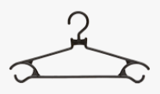
PHIẾU HỌC TẬP SỐ 2
Cùng vẽ ý tưởng của nhóm
1. Hai đĩa cân làm bằng vật liệu gì?
……………………………….……………………………...
2. Mô tả cách sử dụng của cân?
……………………………….……………………………...
……………………………….……………………………...
3. Mô tả ngắn gọn các bước làm
cân thăng bằng.
……………………………….……………………………...
……………………………….………………………………
Notes:
GV hướng dẫn HS hoàn thiện phiếu học tập số 2, cho HS các nhóm lên trình bày phiếu học tập

Slide 14
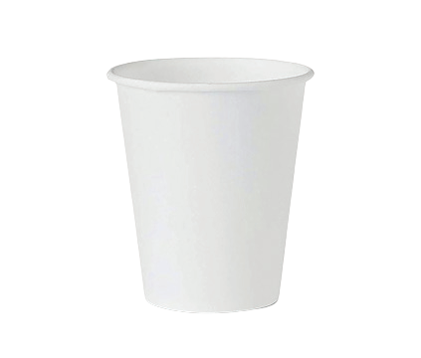
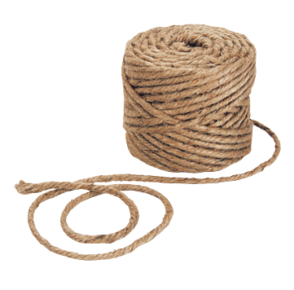
LÀM CÂN THĂNG BẰNG
Lựa chọn dụng cụ và vật liệu
Cuộn dây, móc áo, cốc giấy
Notes:
HS lựa chọn vật liệu dùng làm đồ dùng học tập

Slide 15
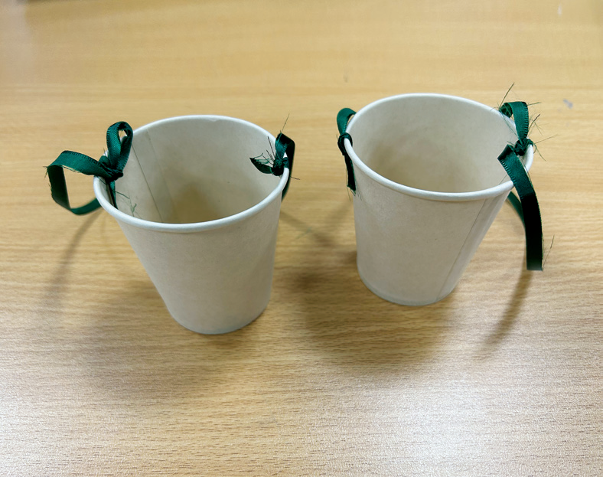
Gợi ý
LÀM CÂN THĂNG BẰNG
1
Làm hai đĩa cân
Notes:
GV cho HS thực hành làm sản phẩm theo ý tưởng nhóm đã thống nhất hoặc làm theo gợi ý trong sách

Slide 16
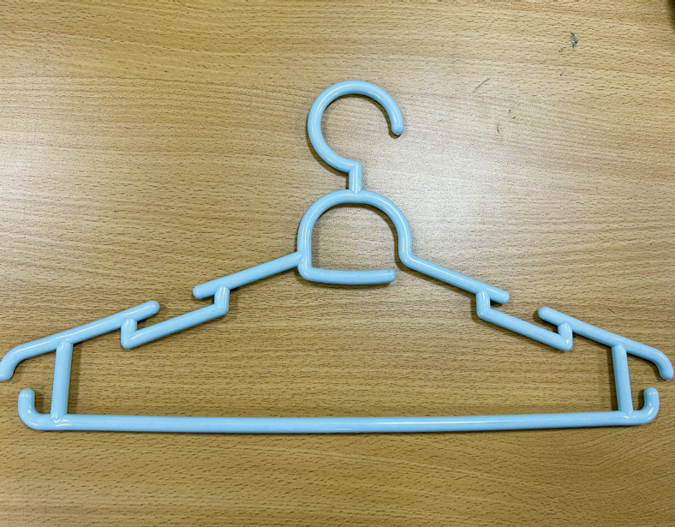
LÀM CÂN THĂNG BẰNG
2
Làm đòn cân (có thể dùng móc áo để làm đòn cân)
Notes:
GV gợi ý cách làm, lưu ý cách đo, gấp tại các trung điểm để chia phần đều nhau

Slide 17
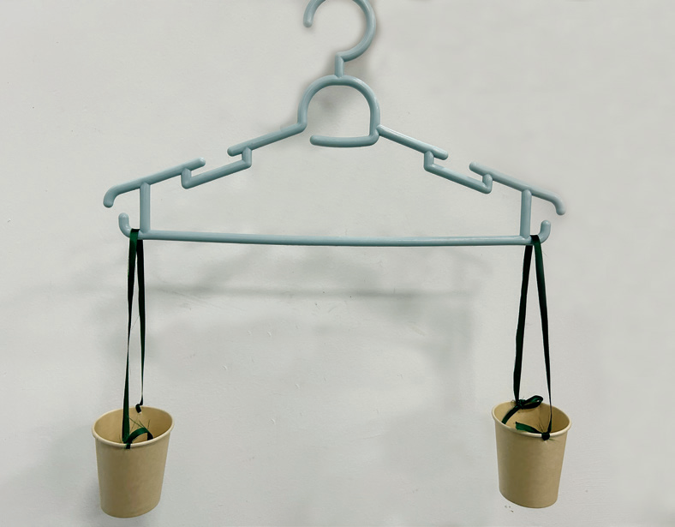
LÀM CÂN THĂNG BẰNG
3
Treo hai đĩa cân lên đòn cân và điều chỉnh để cân ở vị trí thăng bằng
Notes:
GV gợi ý cách làm, lưu ý cách đo, gấp tại các trung điểm để chia phần đều nhau

Slide 18
KIỂM TRA VÀ ĐIỀU CHỈNH SẢN PHẨM
Cân ở vị trí thăng bằng khi vật ở hai đĩa cân có cùng khối lượng
Chắc chắn, dễ sử dụng, đảm bảo tính thẩm mĩ
Notes:
Kiểm tra theo tiêu chí, điều chỉnh nếu chưa đúng tiêu chí

Slide 19
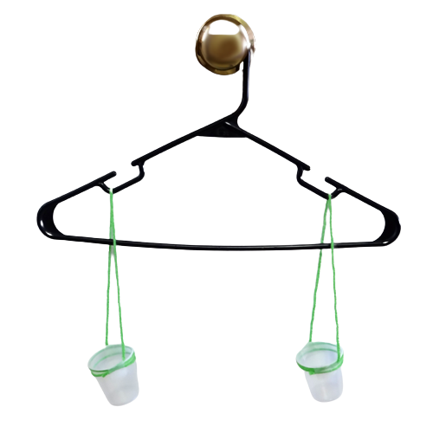
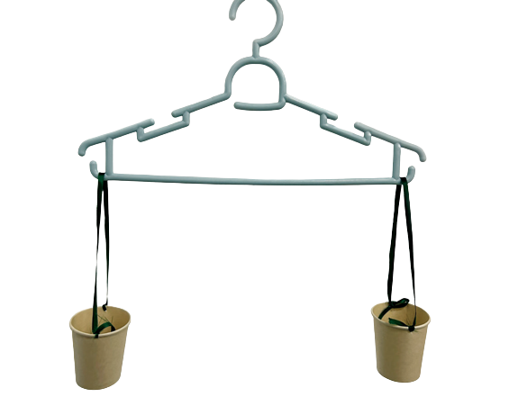
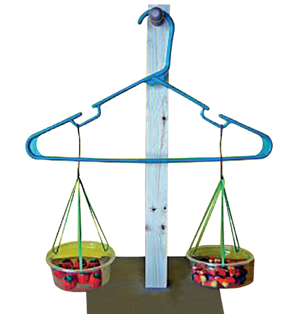
TRƯNG BÀY VÀ GIỚI THIỆU SẢN PHẨM
Notes:
Các nhóm cử đại diện trình bày ý tưởng và sản phẩm của nhóm. Các nhóm khác đặt câu hỏi

Slide 20
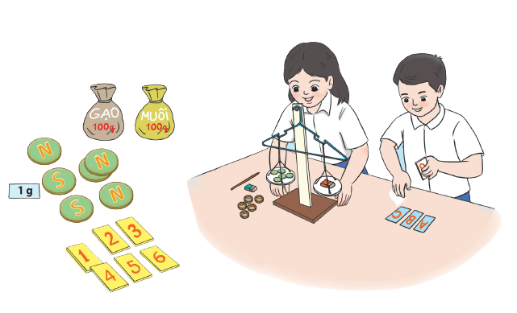
THỰC HÀNH CÂN THĂNG BẰNG
Thực hành sử dụng cân thăng bằng để cân một số đồ dùng học tập của em
Notes:
GV hướng dẫn, gợi ý để hs có những cách làm sáng tạo

Slide 21
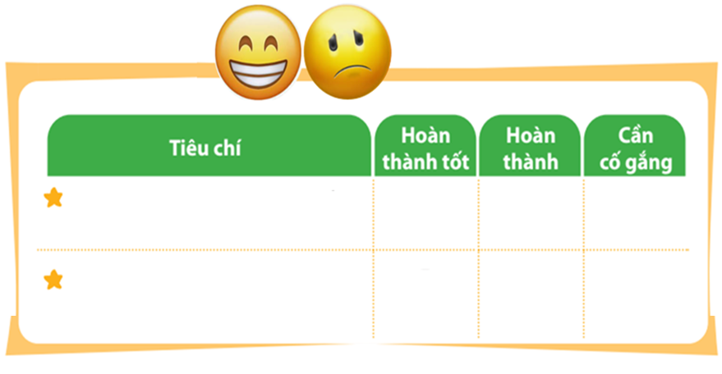


ĐÁNH GIÁ SẢN PHẨM
Thực hiện đánh giá bằng hình dán
Cân ở vị trí thăng bằng khi vật ở hai đĩa cân có cùng khối lượng
Chắc chắn, dễ sử dụng, đảm bảo tính thẩm mĩ
Notes:
GV hướng dẫn HS đánh giá theo từng tiêu chí bằng hình dán. Có thể tặng thêm hình dán cho điểm sáng tạo, làm nhanh, đẹp

Slide 22
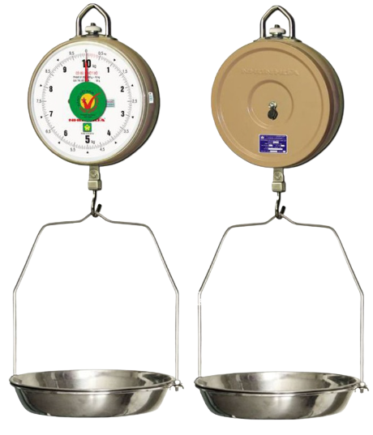
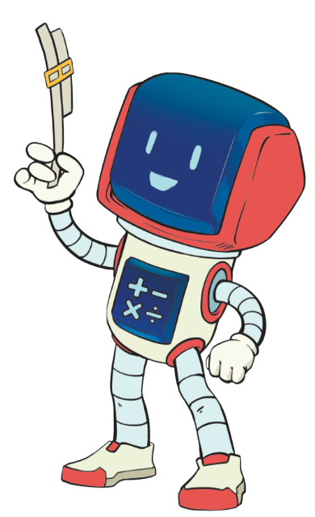
TẠM BIỆT CÁC EM
Notes:
Trong quá trình dạy học, GV thường xuyên khuyến khích HS bằng các câu khen khi HS trả lời đúng

